Slide 1
RCard
孤單的時刻 遇到真心的朋友
鄭資頤、何品萱、梁家語、阮思綺、陳音華、高璟涵

Slide 2
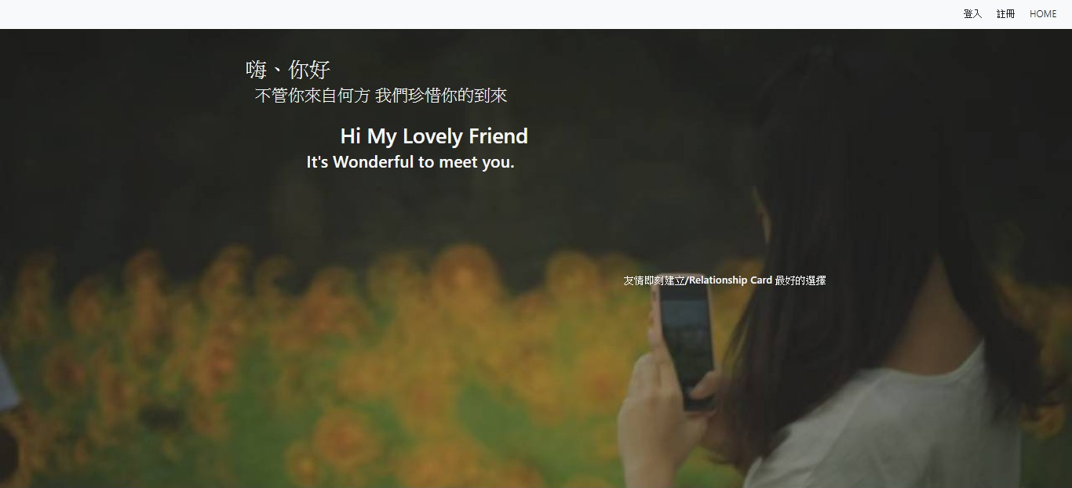
首頁
導覽列: 登入/註冊/HOME

Slide 3
點選註冊

Slide 4
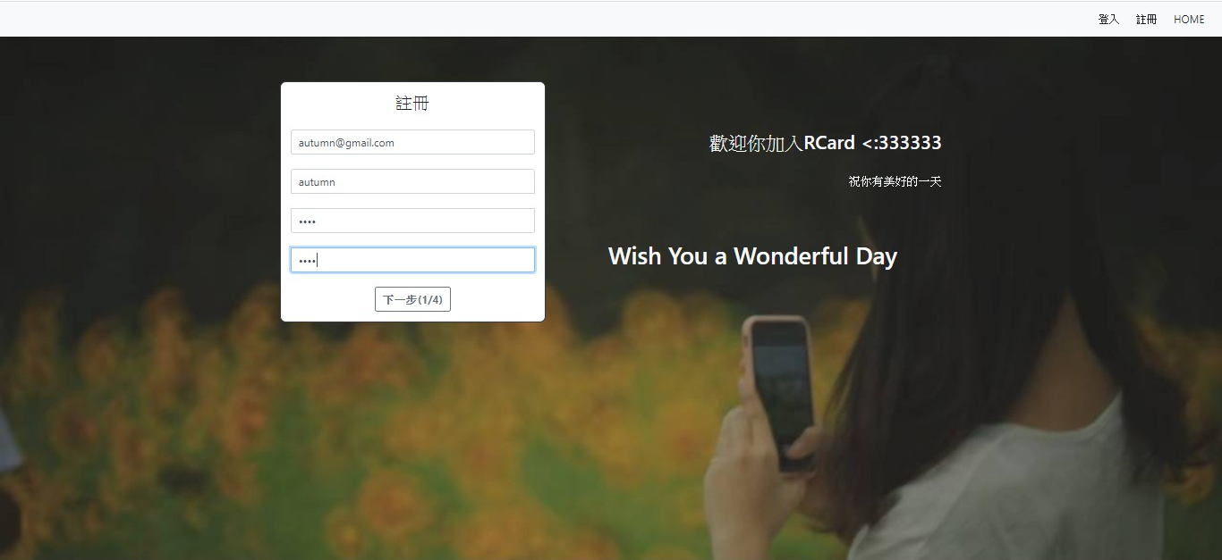
註冊-1
【註冊】
輸入
Email, 使用者名稱, 密碼, 密碼確認
並點選下一步

Slide 5
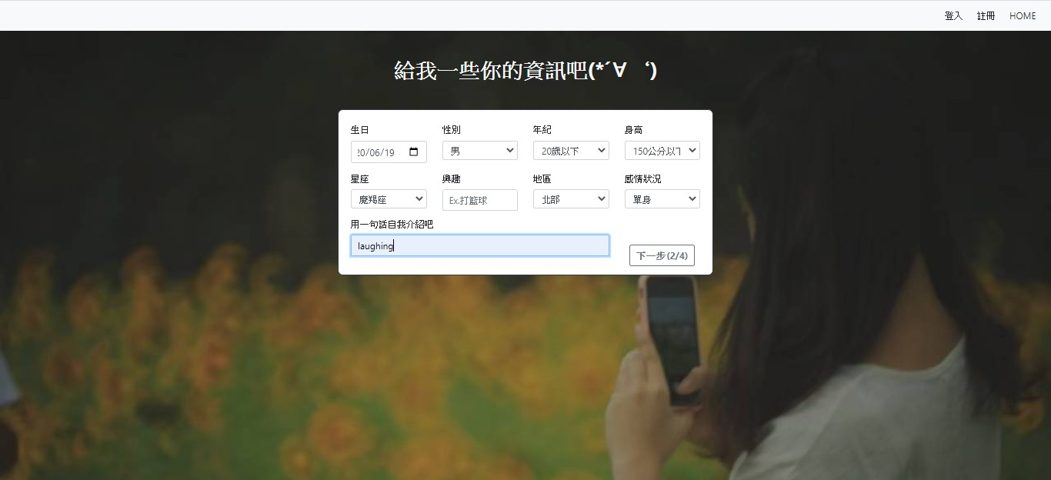
註冊-2
留下個人資料
相關資料會被顯示在個人頁面
以及 進行配對時使用

Slide 6
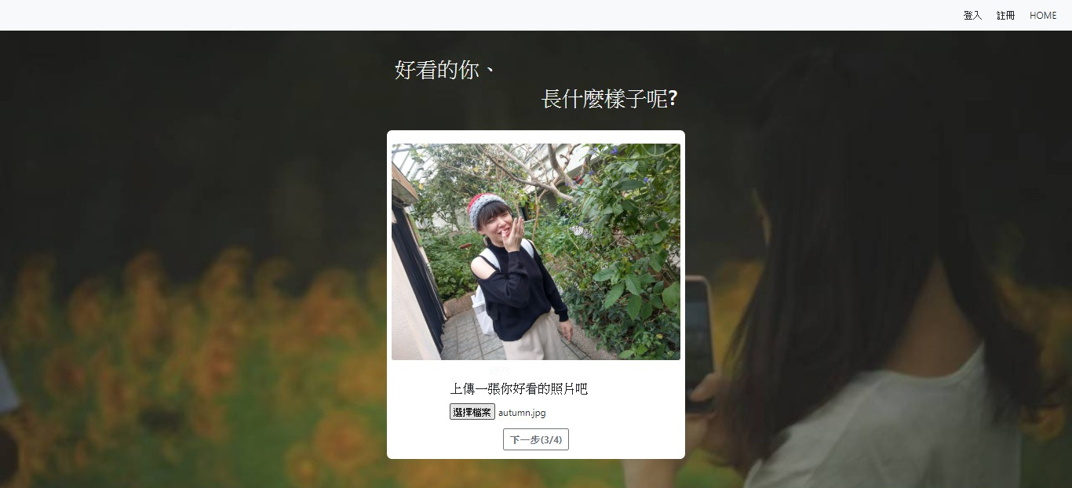
註冊-3
上傳一張電腦中的個人照
作為頭貼使用

Slide 7
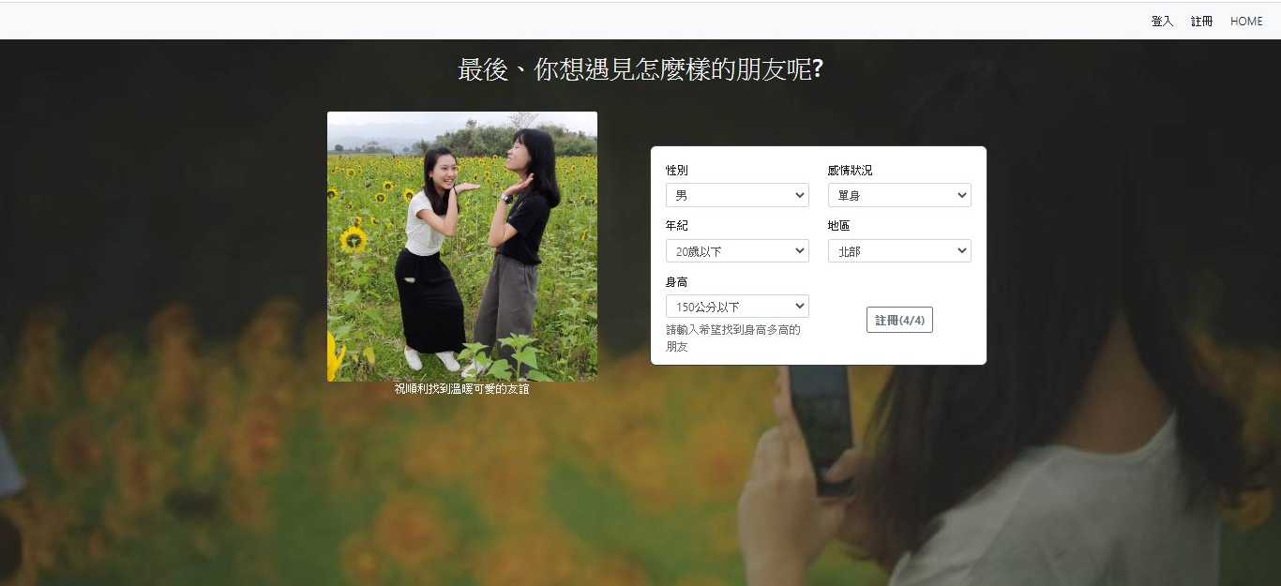
註冊-4
註冊最後一步
輸入希望認識的朋友條件

Slide 8
註冊成功!
跳回登入頁面

Slide 9
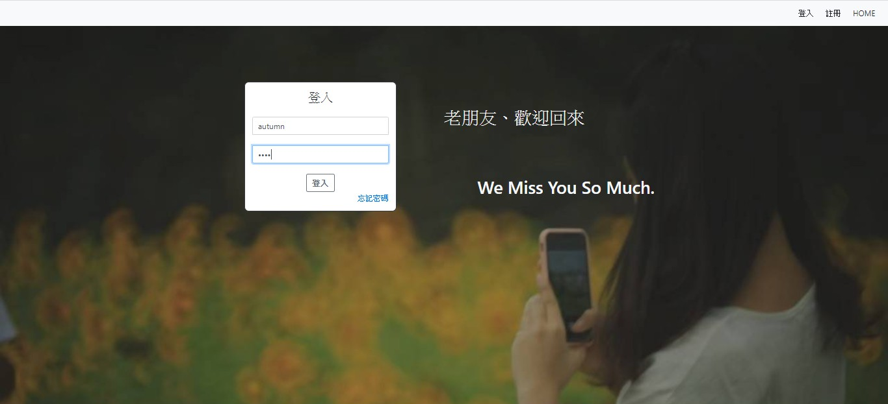
登入
輸入使用者名稱及密碼
即可登入

Slide 10
登入-如果忘記密碼
點選忘記密碼

Slide 11
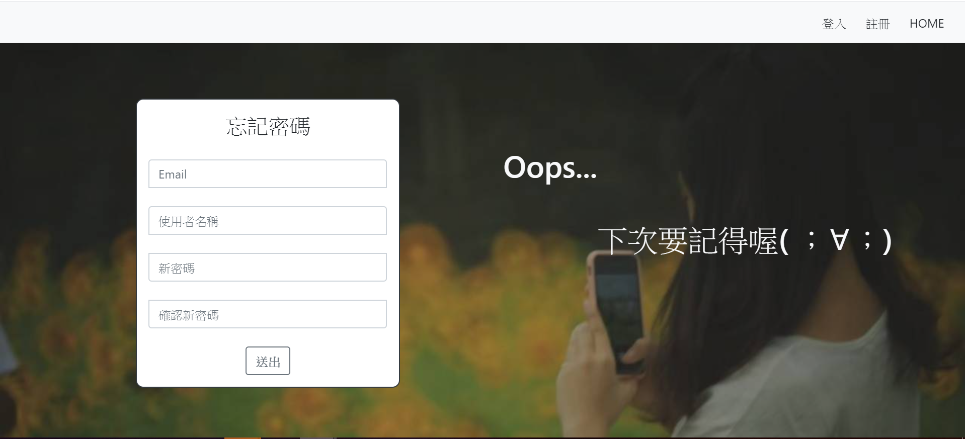
登入-忘記密碼
輸入Email、使用者名稱、新密碼、
確認新密碼即可重設

Slide 12
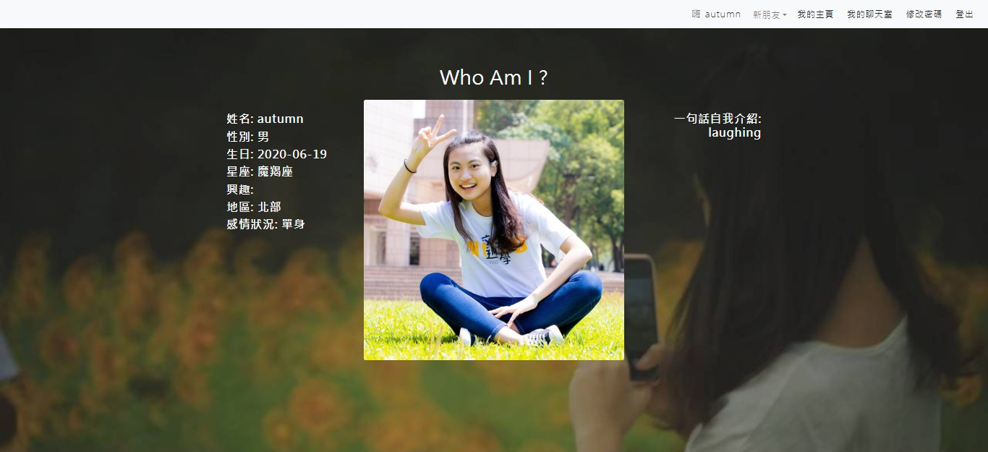
個人頁面
登入成功後即進入我的主頁

Slide 13
個人頁面
導覽列:使用者名稱/新朋友(交友邀請)/我的主頁/我的聊天室/修改密碼/登出

Slide 14
個人頁面
輸入的個人資料以及上傳的頭貼被顯示在此頁面

Slide 15
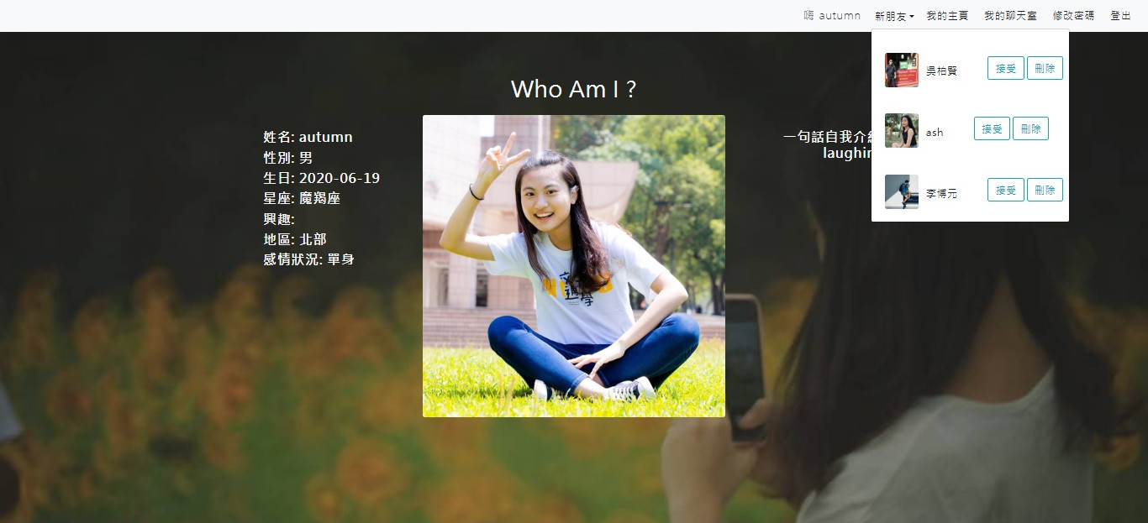
新朋友(交友邀請)
點選新朋友
會看到系統定時分派的一位
符合交友條件的新朋友
(類似Dcard抽卡功能)
可點選接受或刪除
若雙方都點選接受
該人即顯示在我的聊天室、可以開始聊天

Slide 16
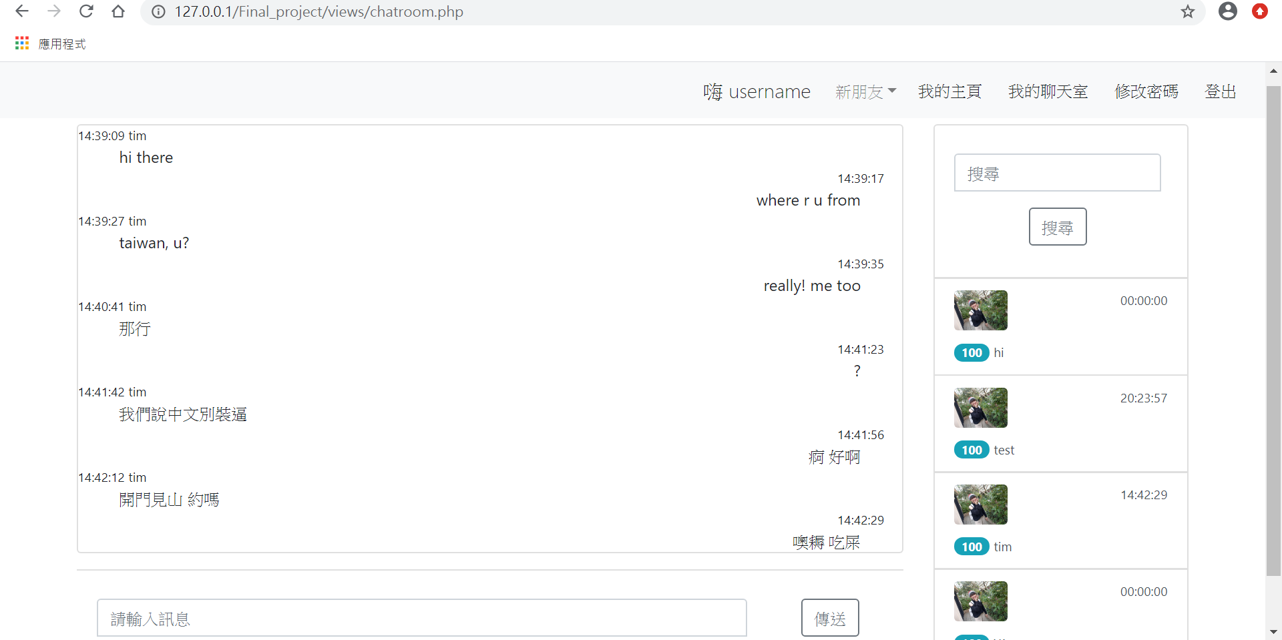
我的聊天室
右側為聊天清單、左側為聊天室

Slide 17
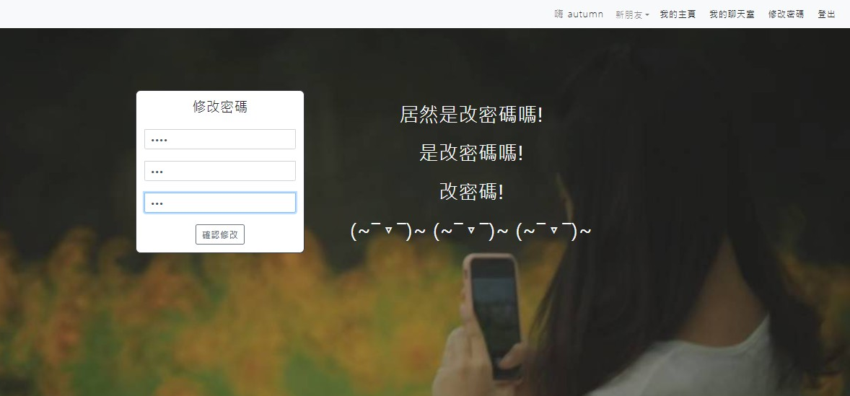
修改密碼
輸入
舊密碼、新密碼、確認新密碼
即可更新個人密碼

Slide 18
以上
Rcard 祝大家交友愉快

